Slide 1
MEMAHAMI KEBIJAKAN JABATAN AKADEMIK DOSEN BERBASIS REGULASI BARU
Prof. Dr. Ir. Achmadi Susilo, M.S.
Guru Besar Universitas Wijaya Kusuma Surabaya
Materi Sosialisasi Regulasi dan Kebijakan Jabatan Akademik Dosen di Universitas Abdurachman Saleh Situbondo.
Pada tanggal 2 - 3-agustus-2021

Slide 2
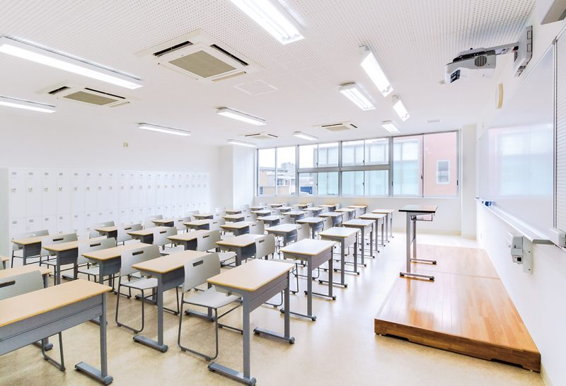
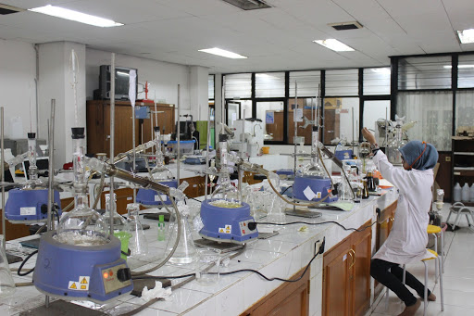
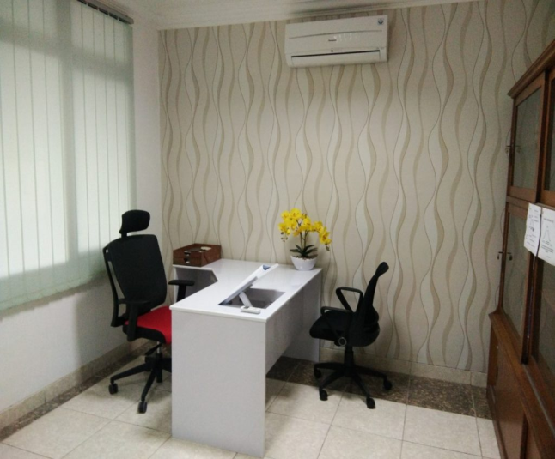
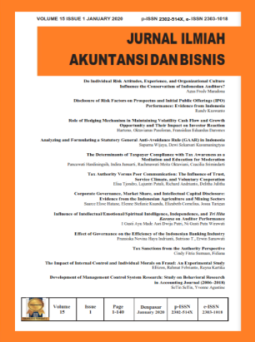
Sarana Prasara Pendukung Pencapaian Jabatan Akademik Dosen
Ruang Kelas
Laboratorium
Ruang Dosen
Dana Penelitian
Jurnal Ilmiah
Seminar / Workshop

Slide 3
JABATAN AKADEMIK DOSEN
Jabatan karier, dan jabatan ke ahlian
Tugas pokok : melaksanakan pendidikan, penelitian, dan pengabdian kepada masyarakat

Slide 4
JABATAN AKADEMIK DOSEN
Komitmen dan Etika Akademik
Menjalankan tugas dan fungsi sebagai dosen, bentuk dukungan bagi kemajuan Perguruan Tinggi dan dunia pendidikan
Kualifikasi Akademik
Kompetensi
Sertifikasi Pendidik
Tri Dharma PT
Program Dana Hibah dan pelatihan kompetensi
Tugas, tanggung jawab dan wewenang melaksanakan kegiatan
Kesempatan mengajukan beasiswa

Slide 6
REGULASI JABATAN AKADEMIK DOSEN
Aturan minimal yang harus dipahami :
Menpan No 17 JO No 46 th 2013 (AK JAD)
SKB No 4 &24 mendikbud dan ka BKN ttg JAD dan AK
Mendikbud No 92 tahun 2014 (Juknis)
PO PAK 2019 + Revisinya
SE Ditjendikti, Riset, dan Teknologi No: 0403/E.F4/KK.00/2022 ttg penyesuaian PO Kenaikkan Jafung dosen ke LK dan GB tentang masa kerja, tgl 25 Mei 2022 (Penghapusan Regulasi)
SE Ditjendikti, Riset, dan Teknologi No0434/E.F4/KK.00/2022 ttg Kebijakan penilaian angka kredit dosen (tgl 31 Mei 2022)

Slide 7
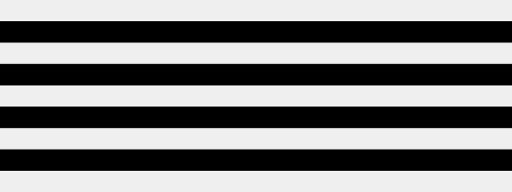
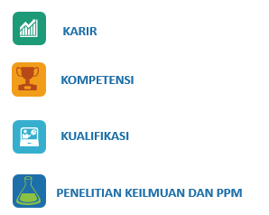
PENGEMBANGAN KARIR DOSEN

Slide 8
SKEMA PENGEMBANGAN KARIR DOSEN
PENGEMBANGAN KARIR
SERTIFIKASI PENDIDIK/DOSEN
PENGEMBANGAN KOMPETENSI PROFESIONAL/STUDI LANJUT
KENAIKAN JABATAN AKADEMIK/PANGKAT
PENGEMBANGAN KARYA ILMIAH/PENELITIAN/PUBLIKASI ILMIAH
4
3
PROFESOR
Kum: 850-1050
2
LEKTOR KEPALA
Kum: 400-550-700
1
LEKTOR
Kum: 200-300
0
ASISTEN AHLI
Kum: 100-150
Tenaga
Pengajar

Slide 9
Jenjang Jabatan dan Pangkat Dosen
No | Jenjang Jabatan | Jenjang Pangkat/ golongan ruang | Angka Kredit yg dipersyaratkan
 |  |  | Kumulatif Minimal | Perjenjang
1 | 2 | 3 | 4 | 5
1 | Asisten Ahli | Penata Muda Tk. I, III/b | 150 | -
2 | Lektor | Penata, III/c | 200 | 50
 |  | Penata Tk. I, III/d | 300 | 100
3 | Lektor Kepala | Pembina, IV/a | 400 | 100
 |  | Pembina Tk. I, IV/b | 550 | 150
 |  | Pembina Utama Muda, IV/c | 700 | 150
4 | Profesor | Pembina Utama Madya, IV/d | 850 | 150
 |  | Pembina Utama, IV/e | 1.050 | 200

Slide 10
ISSU-ISSU PERUBAHAN UNTUK PERMENPAN RB, PERMENDIKBUD,
PO PAK BARU (IN PROGRESS_PERENCANAAN TAHUN 2021)
KEGIATAN KAMPUS MERDEKA, MERDEKA BELAJAR (JAM KEGIATAN DISETARAKAN sks)
AKOMODASI JALUR VOKASI DAN
PROFESI SELAIN AKADEMIK
PROPORSI TRI DHARMA PT
ALTERNATIF KARIL SYARAT KHUSUS (JURNAL ATAU YANG SETARA)

Slide 11
JENIS KENAIKAN JAFA/PANGKAT DOSEN
Ada 3 jenis kenaikan Jabatan Akademik/Pangkat dosen
(1). Kenaikan Jafa Reguler
(2). Kenaikan Jafa Loncat
(3). Kenaikan Pangkat dalam Jafa yang sama
(4). Kenaikan jafa berbasis masa kerja
minimal (LK <8 th; GB < 10-20: GB<3 th)
DIHAPUS (SE Ditjendikti Ritek No 0403/2022

Slide 12
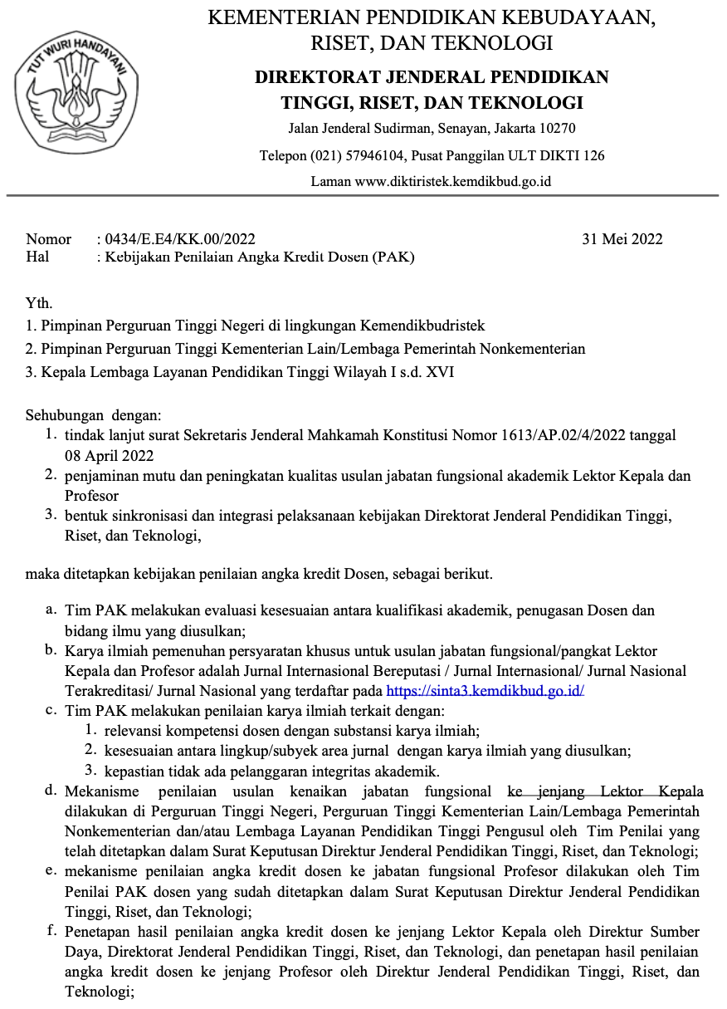
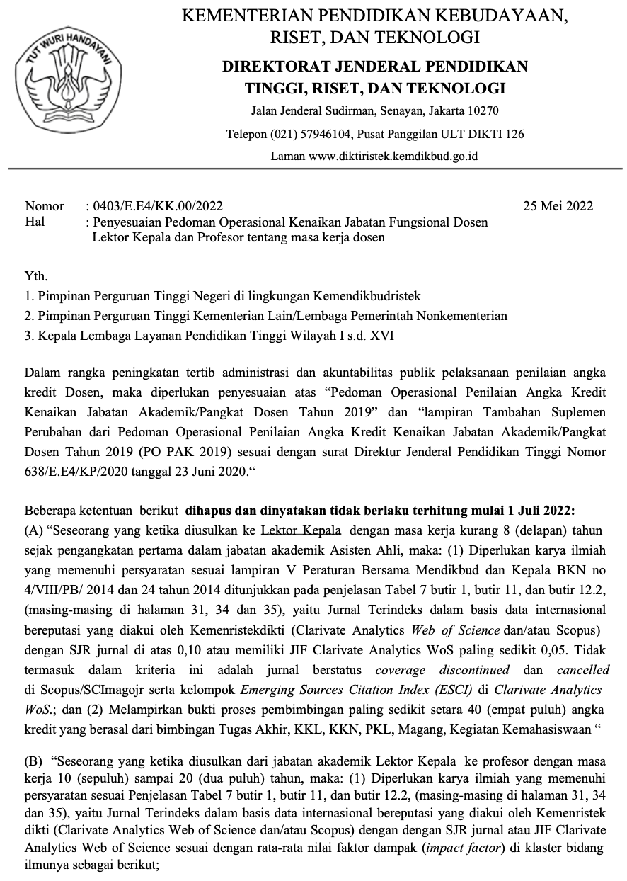
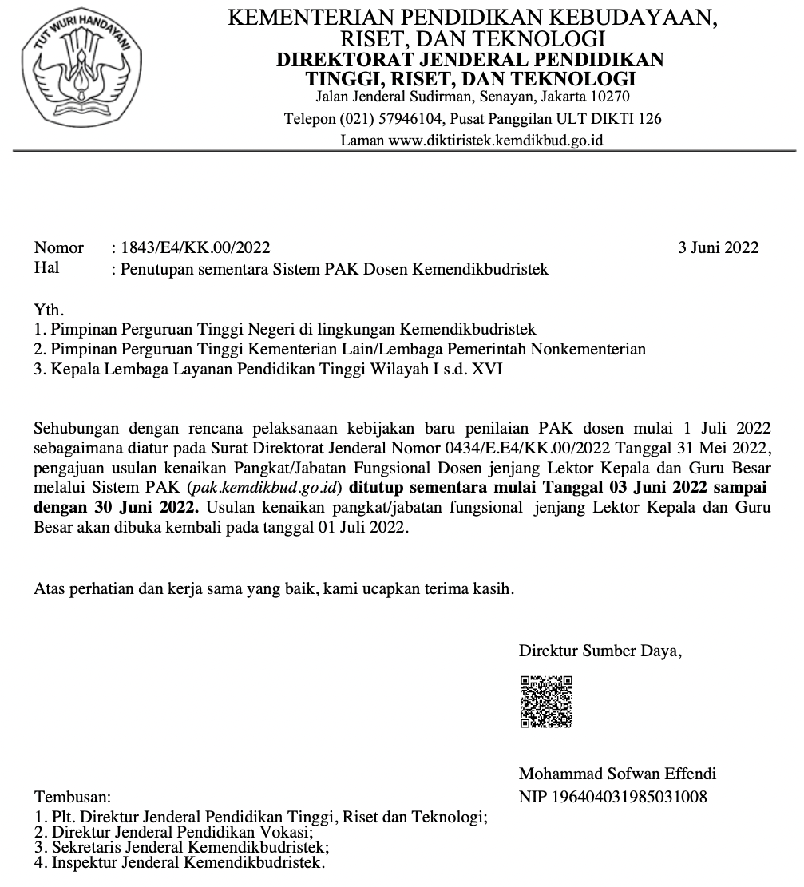
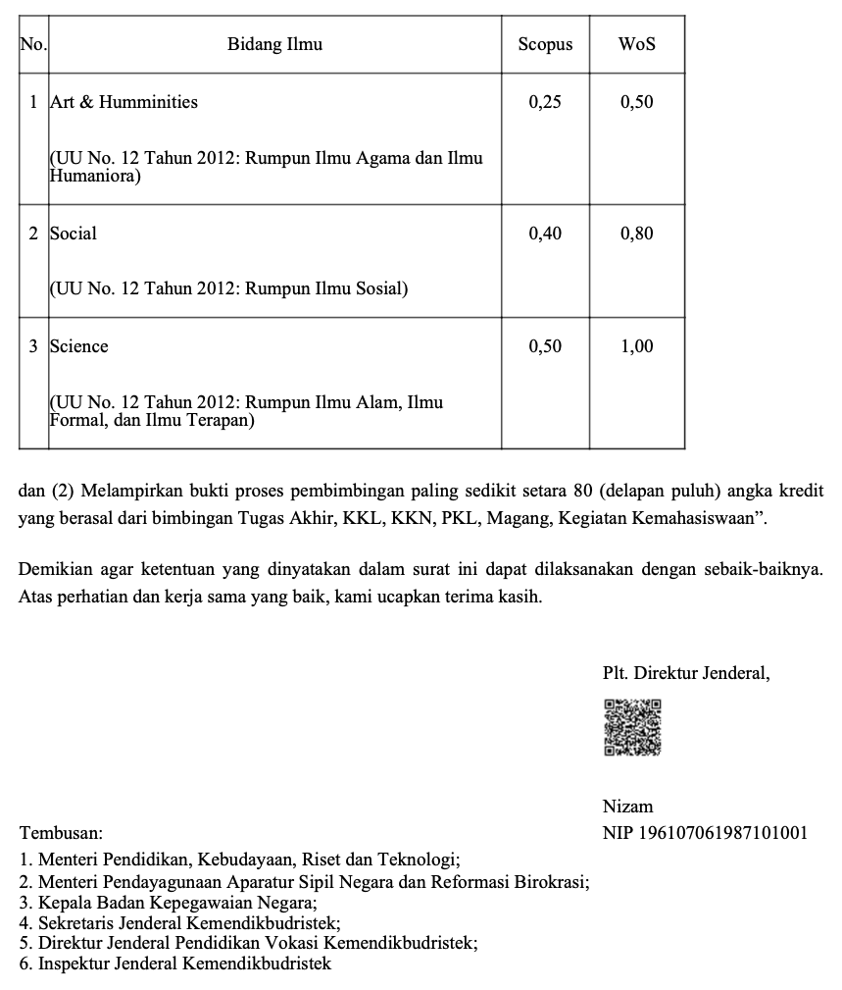
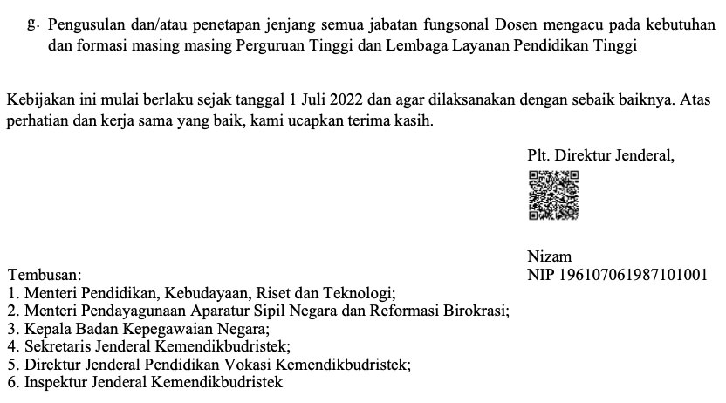
PROSES IMPLEMENTASI PO PAK 2019
Penyesuaian kepada PO PAK 2019
Kenaikan ke GB
penghapusan
Syarat Khusus
dan syarat SJR
Untuk masa
kerja 10-20 th
Kebijakan evaluasi
/penilaian tim, karil yang diakui,
kriteria penilaian, Mekanisme
PAK, penetapan tim,
Penetapan AK LK & GB,
Pengusulan JF Dosen (kebutuhan
& formasi).
PO PAK 2019+ Suplemen+
Penyesuaian 2022

Slide 13
KEBIJAKAN BARU PENILAIAN ANGKA KREDIT DOSEN TAHUN 2022
Tim Penilai PAK Nasional adalah yang sudah lulus Bimtek dan di SK-kan oleh Ditjen Diktiristek
Penilaian Profesor dilaksanakan oleh Diktiristek yang dinilai oleh Tim Penilai PAK Nasional
Penilaian AA – L di lasanakan di Perguruan Tinggi yang dinilai oleh Tim Penilai PAK Internal PTN,LLDIKTI,K/L
PTN,LLDIKTI,KL
Asisten Ahli
Lektor
DIKTIRISTEK
Profesor
Tim PAK
Nasional
Lektor Kepala
Sistem PAK yang sudah teritegrasi dengan SINTA Versi-3 dan Anjani untuk memastikan:
Relevansi kompetensi dosen dengan substansi karya ilmiah.
Kesesuaian antara lingkup/subyek area jurnal dengan karya ilmiah yang diusulkan.
kepastian tidak ada pelanggaran integritas akademik.
Sistem PAK :
https://pak.kemdikbud.go.id
Penilaian Lektor Kepala dilaksanakan oleh PTN,LLDIKTI,K/L yang dinilai oleh Tim Penilai PAK Nasional

Slide 14
Linimasa
sd Juni 2022
Juli sd Des 2022
Juli sd Des 2022
2023
Saat ini
Transisi
Motivasi
Delegasi-Evaluasi
Penilaian PAK Dosen LK dan GB oleh Pusat
Penilaian PAK Dosen AA-- LK oleh PTN, LLDIKTI, K/L
Penetapan PAK LK dan GB oleh Kementerian Dikbudristek
Penilaian dan Penetapan PAK dan SK AA-- LK oleh PTN, LLDIKTI, K/L

Slide 15
Inisiasi Kebijakan
UU NO 14 TH 2005 TENTANG GURU DAN DOSEN
SYARAT KENAIKAN JABATAN PROFESOR PARIPURNA BERSIFAT OPTIONAL:
KARYA ILMIAH INTERNASIONAL
KARYA MONUMENTAL INTERNASIONAL
UU NO 12 TH 2012 TENTANG DIKTI
SYARAT KENAIKAN JABATAN PROFESOR (BENTUK PENGHARGAAN/ANUGERAH) BERSIFAT OPTIONAL:
JURNAL INTERNASIONAL
PATEN
TEKNOLOGI TEPAT GUNA
LANDASAN YURIDIS
Disesuaikan
Diacu
USULAN REVISI KEBIJAKAN BARU
PERMENPANRB NO 17 TH 2013 JO NO 46 TH 2013
Jenis Pendidikan: Akademik, Vokasi, Profesi
Proporsi Angka Kredit Sama (Ak Minimum Berubah)
Karya Ilmiah Setara: Artikel Jurnal, Karya Teknologi/Seni Monumental, Paten
Loncat Jabatan: Kriteria Unggul
Penerapan dan Apresiasi Program Merdeka Belajar & Kampus Merdeka (MBKM)
Karya Ilmiah Bermakna
Jenis Pendidikan: Akademik
Proporsi Angka Kredit sama untuk semua jenis pendidikan
Karya Ilmiah Syarat Menduduki Jabatan Fungsional
Rincian Kegiatan belum diperluas
Kelebihan Angka Kredit
Revisi

Slide 16
UNSUR PENILAIAN
**Tidak lagi diperlukan peer review
Hasil Penilaian oleh Tim PAK agar memberikan penjelasan terkait pemenuhan masing-masing unsur penilaian serta saran yang diberikan
CONTOH >>>

Slide 17
Contoh Usulan Lektor Kepala (TIDAK Disetujui)
Lestari Alamku, S.Si., M.Adm. SDA., M.Mar
Penilaian pertanggal Juni 2022
Berdasarkan surat pengantar dari Direktur Politeknik, nomor xxx, tanggal xxApril 2022 perihal usulan kenaikan pangkat dan jabatan akademik dosen menjadi Lektor Kepala a.n. Lestari Alamku, S.Si.T., M.Adm. SDA., M.Mar., Pengusul mengajukan 1 karya ilmiah sebagai pemenuhan syarat khusus, berupa artikel di jurnal. Ringkasan hasil Penilaian Angka Kredit sebagai berikut:
1. Usulan Lektor Kepala Endang Lestari, S.Si.T., M.Adm. SDA., M.Mar. memenuhi angka kredit dengan 110 AK dari 100 AK yang dibutuhkan
2. Ada 1 syarat khusus yang diajukan:
The Impact of the Development in Supporting Sea Tolls, Penulis: Lestari Alamku, Nama Jurnal: Linguistics and Culture Review, Volume Jurnal: 10, Nomor Jurnal: S1, Tahun Terbit Jurnal: 2021, Halaman: 1265-1275, ISSN: 2690-103X, Penerbit: ALA (American Linguist Association), DOI: https://doi.org/10.21744/lingcure.v5nS1.1603
Assesment:
Penulis tunggal
Tulisan : telah memenuhi kualifikasi jurnal internasional dengan SJR tidak diketahui
- Penerbit : dapat dipertanggungjawabkanatatan :
BELUM DAPAT memenuhi syarat khusus LK
Bagi usulan Lektor Kepala (S2), maka harus ada karya ilmiah dalam jurnal terindeks basis data internasional bereputasi sebagai syarat khusus

Slide 18
3. Administrasi sudah selaras
Bidang ilmu yang direkomendasi oleh senat untuk Lektor Kepala nya : Ilmu Administrasi (Niaga, Negara, Publik, Pembangunan, Dll)
Pendidikan Magister/S2, Program Studi : Manajemen Sumber Daya Aparatur
Jabatan terakhir Lektor: lmu Administrasi (Niaga, Negara, Publik, Pembangunan, Dll)
4. Kesimpulan :
Usulan LK di bidang ilmu Administrasi (Niaga, Negara, Publik, Pembangunan, Dll) BELUM DAPAT disetujui untuk proses lebih lanjut.
5. Saran :
Mohon menambahkan minimal 1 karya ilmiah sebagai penulis pertama pada jurnal terindeks basis data internasional bereputasi sebagai syarat khusus LK (S2)
Tetap Semangat

Slide 19
Penjelasan jafung dosen masih tetap sama

Slide 20
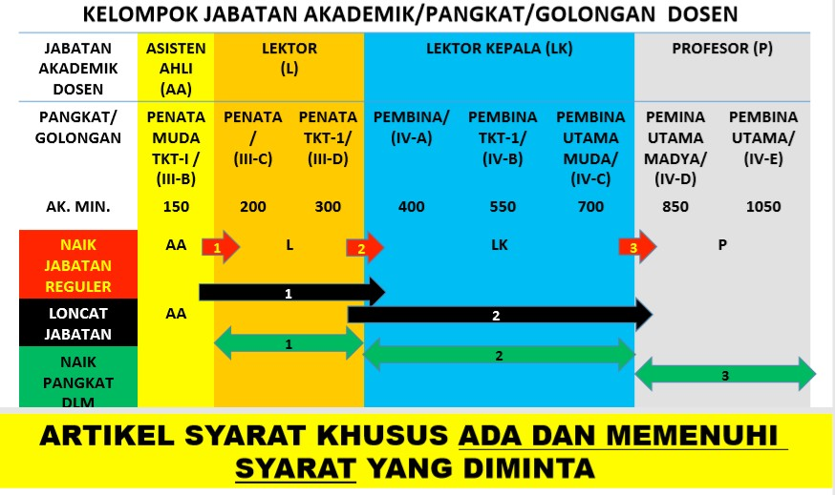

Slide 21
POSISI PENULIS & KARIL SYARAT KHUSUS KELOMPOK NAIK SECARA REGULER

Slide 22
POSISI PENULIS & KARIL SYARAT KHUSUS KELOMPOK NAIK SECARA LONCAT JABATAN
50%-NYA WAJIB BERASAL DARI JIB DENGAN IMPACT FACTOR (IF) SESUAI RATA-RATA
KLASTER BIDANG ILMUNYA

Slide 23
POSISI PENULIS & KARIL SYARAT KHUSUS KELOMPOK NAIK PANGKAT/GOL DI JAFA YANG SAMA

Slide 24
PERBANDINGAN PENYEMPURNAAN ANTARA
(PO PAK 2014/2015) versus (PO PAK 2019+SUPLEMEN)
❸.1. SYARAT TAMBAHAN: UNTUK SETIAP YANG NAIK KE PROFESOR
PO PAK 2014/2015
3.1. UNTUK NAIK KE PROFESOR
BUKTI-BUKTI YANG DILAMPIRKAN
Surat Penugasan (Kontrak/Perjanjian Hibah)
dan Laporan Hasil Penelitian
Surat Tugas/SKTMT = Surat Keterangan Telah Menjalankan Tugas dan Lembar Pengesahan Disertasi
Surat Tugas/SKTMT = Surat Keterangan Telah
Menjalankan Tugas
Surat Permintaan/Penunjukan dari Editor sebagai Reviewer, Bukti Proses Mereview, Artikel yang Sudah Ditetapkan Accepted/Published

Slide 25
❸.2.1. SYARAT TAMBAHAN: UNTUK KELOMPOK LUAR BIASA (LONCAT JABATAN)
PO PAK 2014/2015 …… PO PAK 2019 PO PAK 2019+REVISINYA
❷ KELOMPOK NAIK JABATAN SECARA LONCAT ❷ KELOMPOK NAIK JABATAN SECARA LONCAT
2014/
2015
2019+
REVISI
2019
50%-NYA WAJIB DIPENUHI DARI JIB DENGAN FAKTOR DAMPAK SESUAI KLASTER BIDANG ILMUNYA

Slide 26
PERBANDINGAN PENYEMPURNAAN ANTARA
(PO PAK 2014/2015) versus (PO PAK 2019+SUPLEMEN)
❸.2.2. SYARAT TAMBAHAN: UNTUK KELOMPOK LUAR BIASA (MASA KERJA AKTIF MINIMUM)
PO PAK 2014/2015 PO PAK 2019+REVISINYA
3.2.1.1. KELOMPOK MASA KERJA AKTIF MINIMUM: KE GB 3.2.1.1. KELOMPOK MASA KERJA AKTIF MINIMUM: KE GB≤20TH
(A). KARIL SYARAT KHUSUS: DI JURNAL INTERNASIONAL
BEREPUTASI, yaitu Jurnal Terindeks dalam basis data internasional bereputasi yang diakui oleh Kemenristekdikti (Web of Science dan/atau Scopus) dengan SJR jurnal JIF WoS SESUAI BIDANG ILMUNYA. Tidak termasuk dalam kriteria ini adalah jurnal berstatus coverage discontinued dan cancelled di Scopus/SCImagojr; dan
2014/
2015
TIDAK
ADA
2019+ REVISI
PO PAK 2019
KARIL SYARAT KHUSUS MINIMAL DI: JURNAL
2019
INTERNASIONAL BEREPUTASI, yaitu Jurnal Terindeks dalam basis data internasional bereputasi yang diakui oleh Kemenristekdikti (Web of Science dan/atau Scopus) dengan SJR jurnal di atas 0,10 atau memiliki JIF WoS paling sedikit 0,05. Tidak termasuk dalam kriteria ini adalah jurnal berstatus coverage discontinued dan cancelled di Scopus/SCImagojr.
DIHAPUS (SE Ditjendikti Ritek No 0403/2022
(B). Melampirkan bukti proses pembimbingan paling sedikit setara 80 (delapan puluh) angka kredit yang berasal dari bimbingan Tugas Akhir, KKL, KKN, PKL, Magang, Kegiatan Kemahasiswaan (BUKTI KEGIATAN : SESUAI DI PELAKSANAAN PENDIDIKAN, SEJAK TMT TERAKHIR).

Slide 27
PERBANDINGAN PENYEMPURNAAN ANTARA
(PO PAK 2014/2015) versus (PO PAK 2019+SUPLEMEN)
❸.2.2. SYARAT TAMBAHAN: UNTUK KELOMPOK LUAR BIASA (MASA KERJA AKTIF MINIMUM)
PO PAK 2019+REVISINYA
1. KLPK MASA KERJA AKTIF MINIM 1. KELOMPOK MASA KERJA AKTIF MINIMUM: KE LK≤8TH
KARIL SYARAT KHUSUS MINIMAL DI:
JURNAL INTERNASIONAL (BAGI DOSEN S2)
JURNAL NASIONAL TERAKREDITASI (BAGI
DOSEN S3)
(A). KARIL SYARAT KHUSUS MINIMAL DI: JURNAL
INTERNASIONAL BEREPUTASI, yaitu Jurnal Terindeks dalam basis data internasional bereputasi yang diakui oleh Kemenristekdikti (Web of Science dan/atau Scopus) dengan SJR jurnal di atas 0,10 atau memiliki JIF WoS paling sedikit 0,05. Tidak termasuk dalam kriteria ini adalah jurnal berstatus coverage discontinued dan cancelled di Scopus/SCImagojr; dan
(B). Melampirkan bukti proses pembimbingan paling sedikit setara 40 (empat puluh) angka kredit yang berasal dari bimbingan Tugas Akhir, KKL, KKN, PKL, Magang, Kegiatan Kemahasiswaan (BUKTI KEGIATAN : SESUAI DI PELAKSANAAN PENDIDIKAN, SEJAK TMT TERAKHIR).
DIHAPUS (SE Ditjendikti Ritek No 0403/2022

Slide 28
PERBANDINGAN PENYEMPURNAAN ANTARA
(PO PAK 2014/2015) versus (PO PAK 2019+SUPLEMEN)
❸.2.3. SYARAT TAMBAHAN: USULAN JAFA KE GURU BESAR/PROFESOR
YANG MEMILIKI IJAZAH S3 BLM 3 TAHUN
PO PAK 2014/2015 PO PAK 2019+REVISINYA
2 (DUA) KARIL SYARAT KHUSUS MINIMAL DI: JURNAL INTERNASIONAL BEREPUTASI YANG TERBIT SETALAH STUDI (BUKAN BAGIAN DARI
DISERTASI), yaitu Jurnal Terindeks dalam basis data internasional bereputasi yang diakui oleh Kemenristekdikti (Web of Science dan/atau Scopus) dengan SJR jurnal di atas 0,10 atau memiliki JIF WoS paling sedikit 0,05. Tidak termasuk dalam kriteria ini adalah jurnal berstatus coverage discontinued dan cancelled di Scopus/SCImagojr.
(A). 1 (SATU) KARIL SYARAT KHUSUS MINIMAL DI: JURNAL INTERNASIONAL BEREPUTASI TERBIT SETELAH STUDI (BUKAN BAGIAN DARI DISERTASI), yaitu Jurnal Terindeks dalam basis data internasional bereputasi yang diakui oleh kemenristekdikti (Web of science dan/atau scopus) dg SJR jurnal di atas 0,1 atau memiliki JIF WoS paling sedikit 0,05. Tidak termasuk dalam hal ini adalah jurnal berstatus coverage discontinued dan cancelled scopus , dan
(B). 1 (SATU) KARIL SYARAT KHUSUS: DI JURNAL INTERNASIONAL
BEREPUTASI TERBIT SETELAH STUDI (BUKAN BAGIAN DARI DISERTASI), yaitu Jurnal terindeks dlm basis data internasional bereputasi yg diakui oleh Kemenristekdikti (Web of Sciience dan/atau Scopus) dg SJR Jurnal JIF WoS Sesuai bidang ilmunya, tidak termasuk dalam kreteria adalah jurnal berstatus coverage discontinued dan cancelled di scopus/scimagojr dan
DIHAPUS (SE Ditjendikti Ritek No 0403/2022

Slide 29
PERBANDINGAN PENYEMPURNAAN ANTARA
(PO PAK 2014/2015) versus (PO PAK 2019+SUPLEMEN)
❹. PROPORSI NILAI PARA PENULIS (PERTAMA, PENDAMPING, KORESPONDENSI)
PO PAK 2014/2015 PO PAK 2019+REVISINYA
TIDAK ADA PENGATURAN NILAI PENULIS KORESPONDENSI, YANG ADA:
60% P.PERTAMA
40% P.PENDAMPING

Slide 30
PERBANDINGAN PENYEMPURNAAN ANTARA
(PO PAK 2014/2015) versus (PO PAK 2019+SUPLEMEN)
❹. PROPORSI NILAI PARA PENULIS (PERTAMA, PENDAMPING, KORESPONDENSI)
PO PAK 2014/2015 PO PAK 2019+REVISINYA
KALAU PENULIS KORESPONDENSI LEBIH DARI 1 PADA PENULIS PENDAMPING, MAKA: PROPORSI 40% ITU DIBAGI SEJUMLAH PENULIS KORESPONDENSI
TIDAK ADA PENGATURAN NILAI
PENULIS KORESPONDENSI, YANG ADA:
60% P.PERTAMA
40% P.PENDAMPING

Slide 31
❻.4. MEMPERTEGAS/MEMPERJELAS YANG ABU-ABU (PENGAKUAN KARIL SELAMA PENDIDIKAN)
❻.4. PENGAKUAN KARIL SELAMA PENDIDIKAN SEKOLAH

Slide 32
❻.4. MEMPERTEGAS YANG ABU-ABU (PENGAKUAN KARIL SELAMA PENDIDIKAN)
KARIL YANG TERBIT DI JURNAL ASAL CONFERENCE, TETAP DINILAI SEBAGAI HASIL CONFERENCE/PROCEEDING
KECUALI ADA SINTESIS/PENGEMBANGAN DARI CONFERENCE
(PALING SEDIKIT TERDAPAT KETERBARUAN 50% DARI CONFERENCE), TETAPI TIDAK DAPAT SEBAGAI PEMENUHAN KARIL SYARAT KHUSUS,
TERMASUK TERBITAN EDISI
SPESIAL
❻.4. PENGAKUAN KARIL SELAMA PENDIDIKAN SEKOLAH

Slide 33
❻.5. MEMPERTEGAS YANG ABU-ABU (CHIEF & EDITOR JURNAL)
❻.5. PENGAKUAN KARIL SYARAT KHUSUS UNTUK CHIEF EDITOR ATAU EDITOR JURNAL

Slide 34
❻.8. MEMPERTEGAS YANG ABU-ABU (TEST KEMIRIPAN WAJIB UTK
INTERNASIONAL/INTERNASIONAL BEREPUTASI: BUKU, JURNAL, PROSIDING, HKI)
❻.8. TEST KEMIRIPAN

Slide 35
Jafung, Ijazah S3 dan Reakreditasi
Reakreditasi Prodi :
BAN PT : ISK dan IPEPA
LAM : Pengajuan langsung ke LAM
Ada 9 kreteria yang harus dipenuhi
Reakreditasi Institusi :
BAN PT
Ada 9 kreteria harus dipenuhi

Slide 36
Apa saja 9 kreteria itu (Peraturan BAN PT No 1 TH 2022)
Mhs baru (MBR) dlm 5 th: Rerata Penurunan Jumlh mhs br (PMBR) kurang 30%
Kecukupan Jumlh Dosen Penghitung Rasio 40(DPR) yg miliki NIDN dan NIDK: S1 > 12
Bts maks keterlibatan dosen tetap saat TS (prosentase dosen tdk tetap < 40%)
Rasio Jumlh Mhs terhdp Jumlah DT yg miliki NIDN dan NIDK (1 : 40)
Jumlah lulusan 5 th terakhir : < 30%

Slide 37
Kualifikasi dosen bergelar doctor/S3 :
-Untuk akreditasi B >15%
-Untuk akreditasi A >25%
Jabatan akademik dosen : % GB, LK dan L:
Program S1 : Akreditsi A > 30%
Akreditasi B> 25%
Kelulusan tepat waktu
Keberhasilan Studi

Slide 38
PENUTUP
Jafung memiliki arti penting dan urgen bagi kampus
Jafung menunjukkan tingkatan kompetensi SDM di kampus (AA sampai Profesor).
Jafung sbg syarat:
Serdos,
Dana Riset Dikti,
Asesor BKD,
Asesor Riset,
Tim PAK,
Reakreditasi Prodi dan Institusi

Slide 39
Jafung, Ijazah S3 dan Reakreditasi
Reakreditasi Prodi :
BAN PT : ISK dan IPEPA
LAM : Pengajuan langsung ke LAM
Ada 9 kreteria yang harus dipenuhi
Reakreditasi Institusi :
BAN PT
Ada 9 kreteria harus dipenuhi

